Slide 1

USPOSABLJANJE KANDIDATOV ZA ČLANE KOMISIJ ZA PREVERJANJE IN POTRJEVANJE NPK ZA PRIDOBITEV LICENCE
Predstavitev poteka izobraževanja, orodja za izpeljavo programa ter vsebine programa
ZOOM, torek, 5. 10. 2021
Vera MLINAR

Slide 2


POTEK IZOBRAŽEVANJA
Program usposabljanja traja 32 pedagoških ur
Spremenjen način izpeljave – namesto v prostorih ACS poteka na daljavo (ZOOM orodje)
Ni spremenjeno trajanje izobraževanja v urah, zaradi drugačnega načina izpeljave je povečano število dni izobraževanja
Izkušnje z izvajanjem izobraževanja na daljavo in strokovna priporočila na tem področju – največ 4 pedagoške ure dnevno

Slide 3

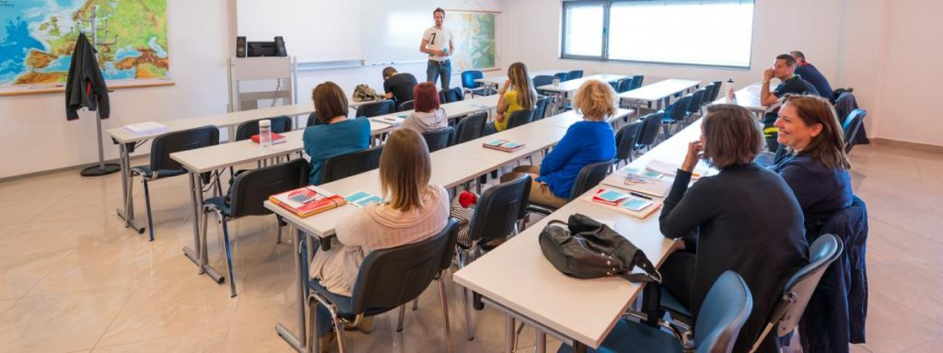
POTEK IZOBRAŽEVANJA
Pri izpeljavi na tradicionalen način – v prostorih ACS, 4 zaporedne delovne dni (8 ped. ur)
Zaradi strokovnih zahtev po izpeljavi največ 4 ped. ure dnevno – podaljšanje po številu dni (9 dni)

Slide 4
POTEK IZOBRAŽEVANJA
V programu usposabljanja je več kot 50% programa izpeljanega v obliki delavnic
Enako razmerje smo ohranili tudi pri izpeljavi na daljavo
Shranite si Poklicni standard in Katalog standardov strokovnih znanj i spretnosti za kvalifikacijo, ki jo boste potrjevali – potrebno za praktično delo na delavnici

Slide 5

VSEBINA IZOBRAŽEVANJA
Enaka kot pri izvedbi izobraževanja na tradicionalen način / v prostorih ACS
Vsebine si sledijo v logičnem zaporedju:
Predstavitev sistema in postopka NPK, osnove izobraževanja in učenja odraslih z značilnostmi preverjanja in potrjevanja znanja in spretnosti, oblikovanje in ocenjevanje osebne zbirna mape, preverjanje v sistemu NPK / načini in naloge za preverjanje, merila preverjanja, banka nalog za preverjanje /, značilnosti kakovostnega sporazumevanja ter posredovanja povratnih informacij, odločba v postopku, naloge predsednika in članov komisije

Slide 6
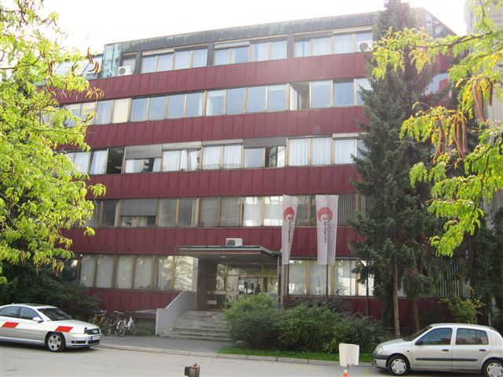
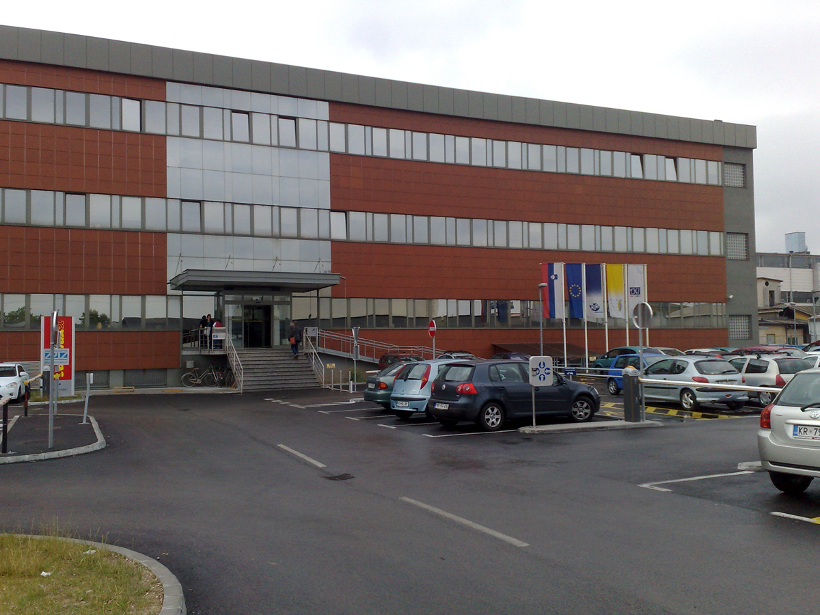
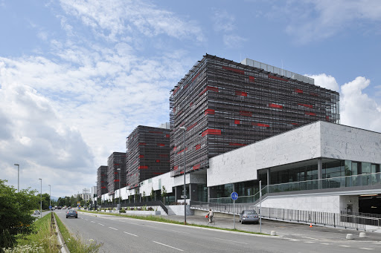
POTEK IZOBRAŽEVANJA
Program izvajajo sodelavci, zaposleni na ključnih javnih zavodih, ki delujejo na področju NPK – Državni izpitni center, Center RS za poklicno izobraževanje, Andragoški center Slovenije
Poleg sodelavcev z javnih zavodov predavanje izvaja tudi predstavnica Ministrstva za delo, družino, socialne zadeve in enake možnosti – krovna institucija na področju NPK
Dva zunanja strokovna sodelavca: Nataša Škofic Kranjc (komunikacija) in dr. Marko Radovan (značilnosti odraslih)

Slide 7
Zaključek izobraževanja
Izobraževanje se zaključi z opravljanje izpita – pisni in praktični z zagovorom
Razpisani roki:
sreda, 10. november
četrtek, 11. november
petek, 12. november
Izpit načeloma v prostorih Andragoškega centra Slovenije – zaradi zdravstvenih razmer se bo izvajanje izpita ustrezno prilagodilo

Slide 8
Pisni izpit
Na razpisan datum se pisnega preverjanja udeležijo vsi prijavljeni kandidati
Prične se ob 9.00 uri, v trajanju 45 minut
Brez gradiv
Pisna pola – skupaj 30 točk / uspešno opravljen pisni del izpita vsaj 18 točk (60%)
Vprašanja s področij: ravnanje v skladu z normativnimi podlagami za preverjanje in potrjevanje NPK, komunikacija in etična načela v postopkih preverjanja in potrjevanja NPK, spremljanje razvoja na področju NPK in stalno izpopolnjevanje lastnega znanja

Slide 9
PRAKTIČNI IZPIT – priprava izdelka
Izdelan primer osebne zbirne mape za NPK, za katero želijo kandidati pridobiti licenco
Izpolnjen zapisnik o vrednotenju dokazil v osebni zbirni mapi
Izpolnjen Zapisnik o poteku potrjevanja nacionalne poklicne kvalifikacije na podlagi osebne zbirne mape
Izpolnjen zapisnik o neposrednem preverjanju z ustreznimi ocenjevalnimi obrazci
ocenjevalne obrazce glede na način preverjanja, ki je opredeljen v 4. točki kataloga standardov strokovnih znanj in spretnosti
primer naloge za neposredno preverjanje z vprašanji za zagovor
Kandidati lahko uporabite dokumente, s katerimi so dokazovali pogoje za pridobitev licence, ki jih lahko dopolnijo še z dodatnimi dokazili

Slide 10
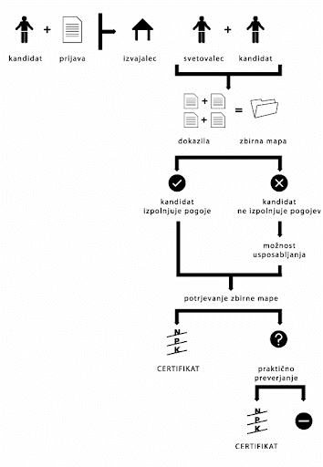
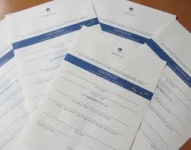
PRAKTIČNI IZPIT – priprava izdelka
PRIMER OSEBNE ZBIRNE MAPE MORA VSEBOVATI:
Dokazila za pridobitev izbrane NPK
Življenjepis kandidata
Dokazila za izkazovanje točke 2.2. v Katalogu
Smiselno, glede na NPK, vsa ostala dokazila / usposabljanja, tečaji, reference, delovne izkušnje
Izpolnjen zapisnik o vrednotenju dokazil v zbirni mapi
Izpolnjen zapisnik o poteku potrjevanja NPK na podlagi osebne zbirne mape
Izpolnjen zapisnik o neposrednem preverjanju s pripadajočimi obrazci

Slide 11
PRAKTIČNI IZPIT – priprava izdelka
V primer osebne zbirne mape ni potrebno vložiti zapisnik o svetovanju
OSEBNI PODATKI NA DOKUMENTIH NAJ BODO ZABRISANI ALI POPRAVLJENI TAKO, DA SE NE NANAŠAJO NA REALNO OSEBO
Rok za oddajo mape je (vključno) 3. november 2021

Slide 12
PRAKTIČNI IZPIT – zagovor
V drugem delu se pred komisijo (RIC, CPI, ACS) izvede zagovor pri katerem kandidat predstavi:
Osebno zbirno mapo
Utemeljitev lastnih odločitev pri vrednotenju in potrjevanju NPK
Utemeljitev izpeljave postopka potrjevanja in preverjanja nacionalne poklicne kvalifikacije v skladu z zakonskimi določili
Ustrezna komunikacija pri podajanju povratne informacije kandidatu in upoštevanje etičnih načel članov komisije

Slide 13
PRAKTIČNI IZPIT – zagovor
Za uspešno opravljeno praktično preverjanje mora kandidat doseči vsaj 80 (skupaj 100 točk) točk
Če izdelek ne doseže 20 točk pri pregledu, se kandidata pozove k pripravi nove osebne zbirne mape ali dopolnitvi obstoječe.

Slide 14

HVALA ZA POZORNOST
Vera Mlinar
Andragoški center Slovenije
vera.mlinar@acs.si
01 58 42 588

